Slide 1
Encaminament IP
  NA 3.5.
  Encaminament IP: rutes del protocol IP, configuració de la taula de rutes.
Notes:
Presentació: Nom. Index de les tres parts de la prova?
OBJECTIU: comprovació de l'aptitud pedagògica de l'aspirant i el seu domini de les tècniques necessàries per a l'exercici docent
CONCLUSIÓ: Degut a que el temps per aquesta prova es limitat, em centraré en les parts de la programació que són competència directa del professor i només esmentaré de forma ràpida les qüestions que venen fixades de forma normativa per alguns dels ents reguladors dels Cfs.
El meu objectiu és intentar demostrar en aquest temps límitat la meva capacitat com a docent, que puc ser bon comunicador, amb iniciativa i creativitat, sensible amb la diversitat a l'aula i als conflictes i/o problemes que poden sortir i que obviament predisposat a la innovació i adaptació a les circumstàncies

Slide 2


Encaminament
Encaminament
  És el mecanisme pel qual en una xarxa els paquets es fan arribar d'un origen a un desti seguint un camí o ruta a través d'una xarxa.
Nivell 3 OSI. Nivell de xarxa
  Protocol IP. Les adreces IP són el mecanisme d'identificació de host a partir del qual podem encaminar
Routers
  Els routers o encaminadors són els dispositius que s'encarreguen del encaminament a nivell de xarxa

Slide 3
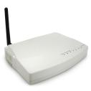

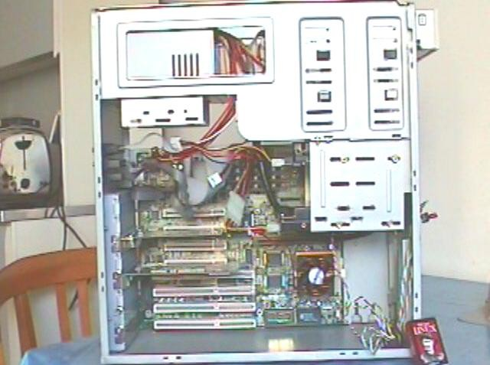


Routers / Encaminadors
Hi ha diferents tipus de routers:
Programari
  Molts routers comercials el que tenen darrera és programari Unix adaptat.
MAQUINARI
PROGRAMARI
COMERCIALS
CORPORATIUS
LINUX BOX
LINUX XBOX
LINUX PS2

Slide 4
Configuració
Típicament la configuració dels routers es pot fer a
  través d'una interfície web
  través d'accés remot (Telnet o SSH)
  través accés directe al sistema (Linux Box)
  través de programari específic de configuració
Serveis extres
  DHCP
  Firewall. Gestió de la seguretat. DMZ
  NAT
  VPN, QoS, Radius, etc.

Slide 5

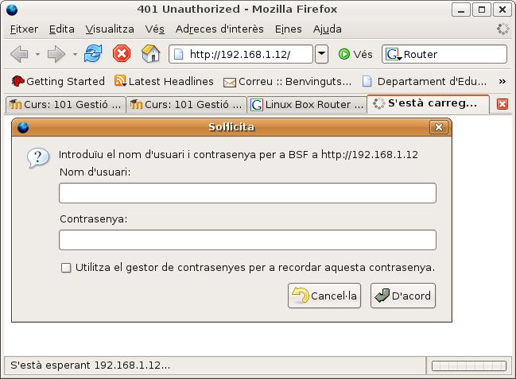
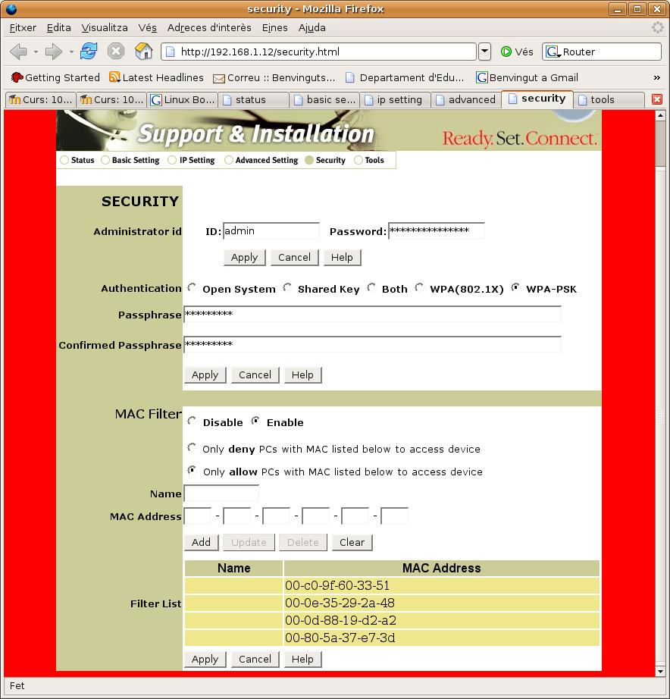
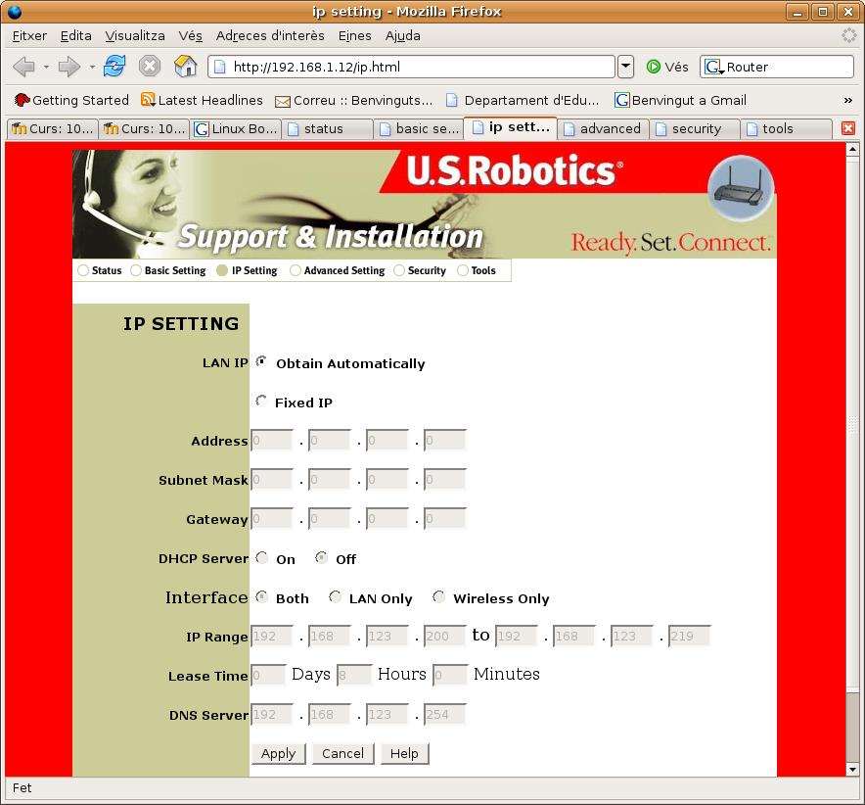
Exemple router comercial
Router US-Robotics
Interfície web de configuració
IP Local:192.168.1.12

Slide 6

Exemple Aula Informàtica. SkoleLinux
3 xarxes àrea local
  Switch 1: Estacions de treball
  Switch 2 i 3: Terminals lleugers
Thin client servers
  Enrutadors entre xarxes
  2 NICs
Router principal
  Accés a Internet

Slide 7
Exemple Aula Informàtica. SkoleLinux
Esquema d'encaminadors de l'aula
INTERNET
ROUTER
1
LAN ESTACIONS TREBALL (IPs reservades CLASE A)
Rang: 10.0.0.0 - 10.255.255.255 (prefix CIDR 10/8)
ROUTER
2
Primer Servidor
clients lleugers
ROUTER
3
Primer Servidor
clients lleugers
LAN 1
CLIENTS
LLEUGERS
(IPs reservades clase C)
Rang: 192.168.0.0-192.168.255.255
(prefix CIDR 10/8)
LAN 2
CLIENTS
LLEUGERS
(IPs reservades clase C)
Rang: 192.168.0.0-192.168.255.255
(prefix CIDR 10/8)

Slide 8



SkoleLinux. Taules d'enrutament

Slide 9
SkoleLinux. Interconnexió de xarxes
Interconnexió de xarxes d'àrea local
  Les 3 xarxes de l'arquitectura SkoleLinux no estan connectades entre si. Quins canvis hauríem de fer per conectar, per exemple, la xarxa d'estacions de treball amb una de les xarxes de clients lleugers?
  Qui exerceix en aquest cas el rol d'encaminador entre les dos xarxes?
Connexió xarxa àrea extensa
  Qui exerceix el rol d'encaminador cap a internet (gateway)?

Slide 10
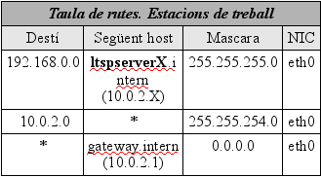
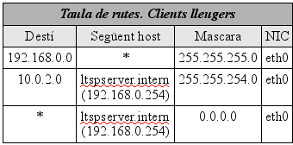
SkoleLinux. Interconnexió de xarxes
Solucions
  El rol d'encaminador l'exerceix el servidor de clients lleugers. La seva taula de rutes queda igual.

Slide 11
SkoleLinux. Interconnexió de xarxes
Solucions
  De la connexió a Internet s'encarrega el router 1.
  Per exemple, si la connexió a Internet és una ADSL el més probable és que el router 1 estigui connectat al router de la central telefònica mitjançant PPP.
  Les qüestions específiques de connexió a xarxes d'àrea extensa i/o Internet es veuen a la següent unitat didàctica.

Slide 12

Exemple Linux. Coyote Linux
Coyote Linux
  Distribució Linux que requereix de molts pocs recursos pensada per funcionar com a router/firewall.
  Característiques
    Linux Kernel 2.6
    Firewall iptables
    Router amb suport per DHCP i IP estàtica i conexions PPP
    Molt estable
    Gestió remota via SSH o web.
    Requeriments del sistema
      486DX/25, 32Mb RAM, CDROM, 2 NICs PCI, 32Mb de disc dur i targeta VGA

Slide 13
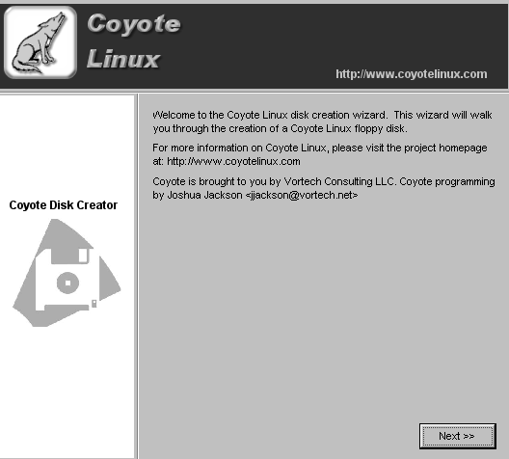
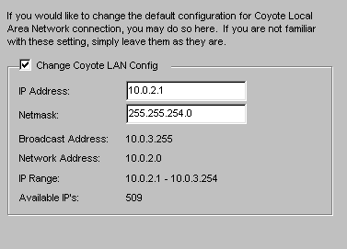
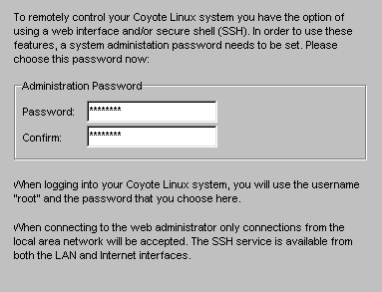
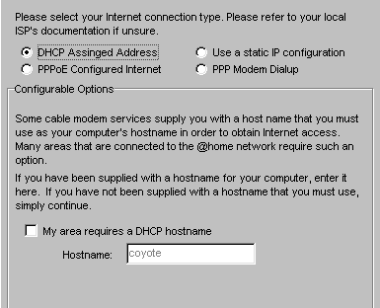
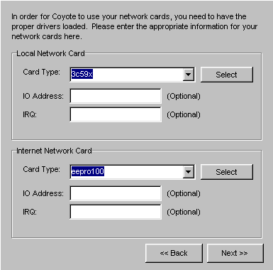
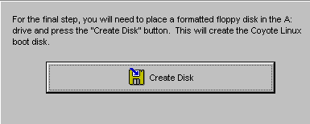
Exemple Linux. Coyote Linux
Instal·lador gràfic
  http://skolelinux.org/~klaus/sarge/c413.html

Slide 14
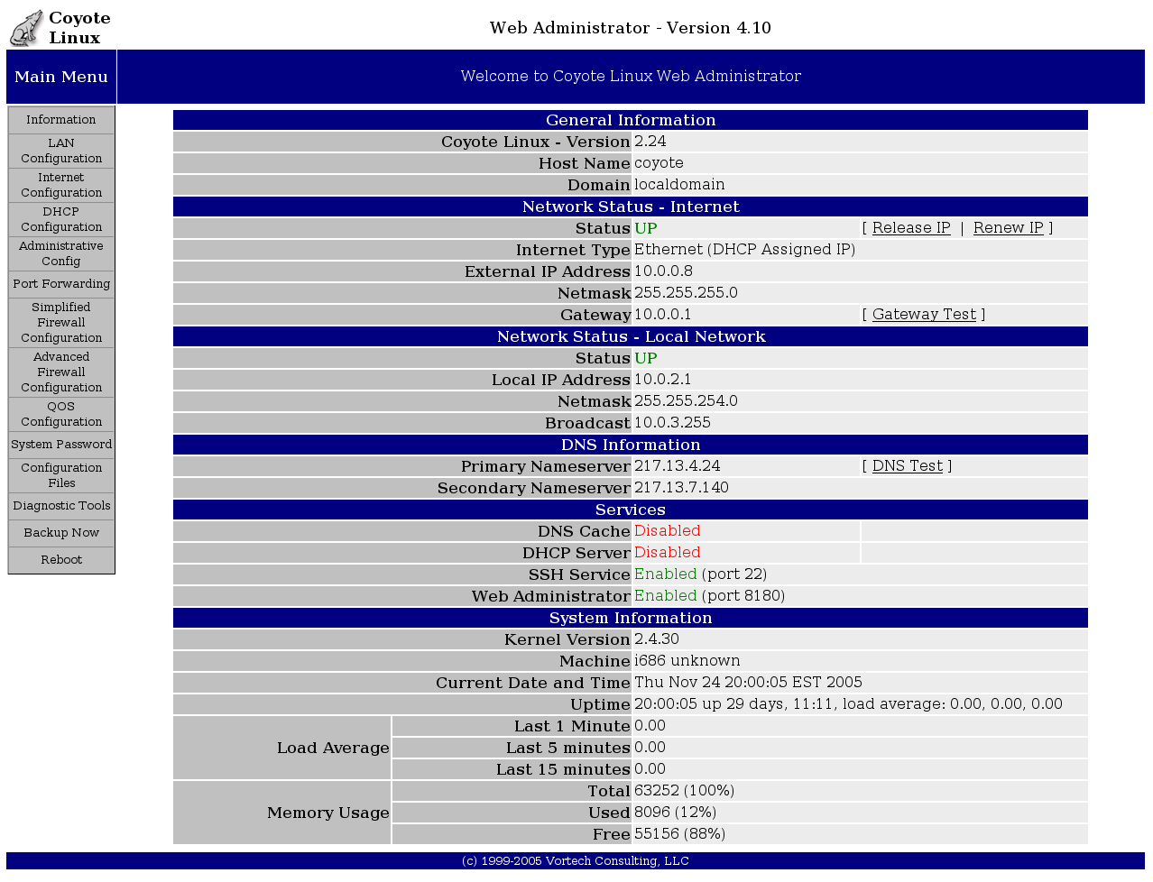
Coyote Linux
Web Administrator

Slide 15
NAT (Traducció d'adreça de xarxa)
Network Address Translation
  És un estàndard creat per la Internet Engineering Task Force (IETF)
  S'utilitza per compartir una adreça d'Internet vàlida amb les adreces reservades a xarxes d'àrea local.
Funcionament
  Canviant les adreces d'internet de les capçaleres IP.
Tipus
  NAT estático
  NAT dinámico. Accés en rang a Internet
Animació Flash sobre NAT de CISCO.

Slide 16
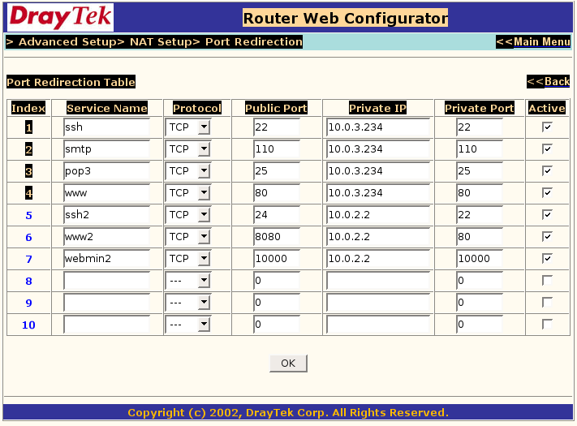
Exemple de NAT
Configuració per interfície gràfica

Slide 17
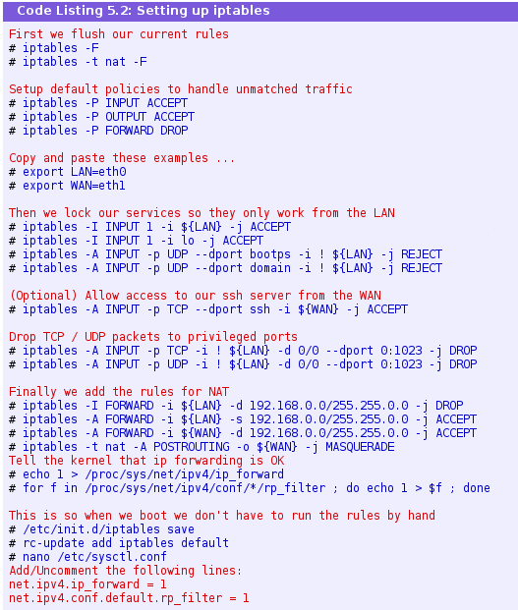
Exemple de NAT
Configuració per línia de comandes amb iptables

Slide 18

http://creativecommons.org/licenses/by-sa/2.5/deed.ca

